Slide 1

TỰ NHIÊN VÀ XÃ HỘI

Slide 2
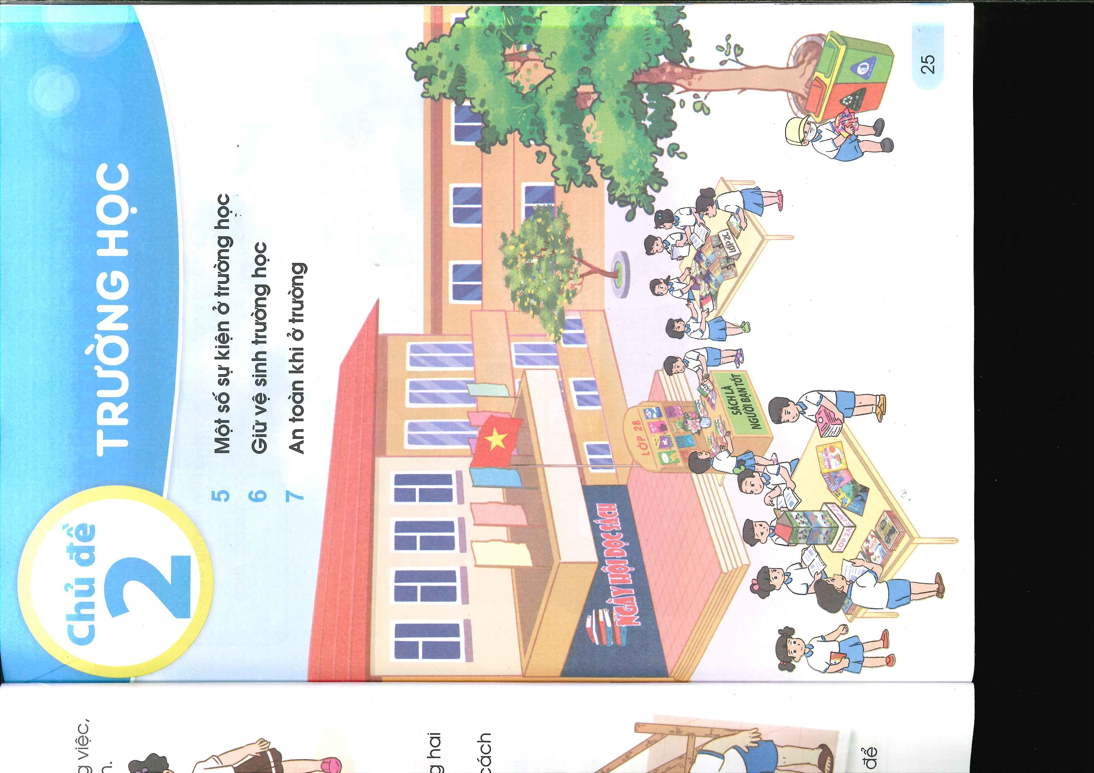

Slide 3
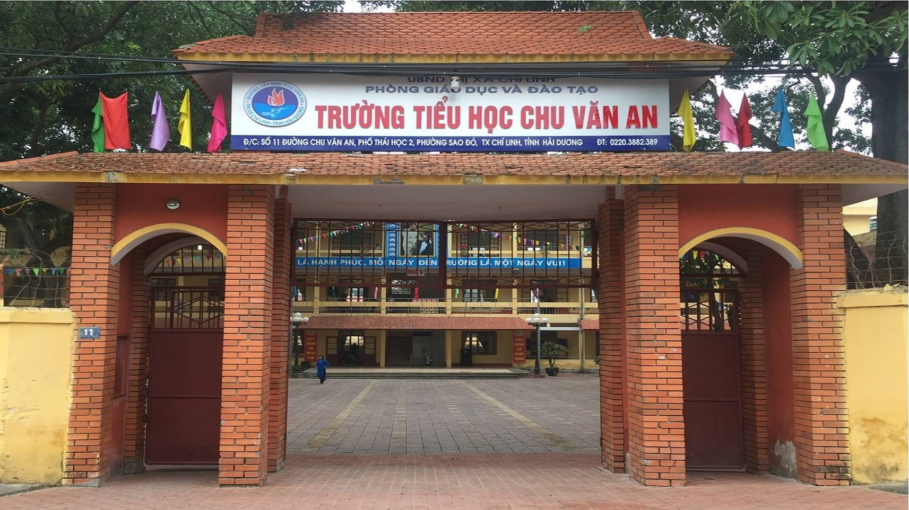

Slide 4
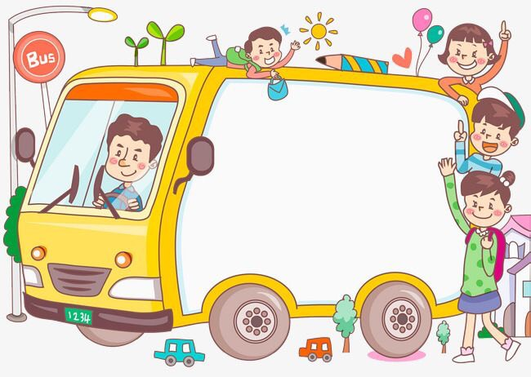
Bài 6
MỘT SỐ SỰ KIỆN Ở TRƯỜNG HỌC
Tiết 1

Slide 5

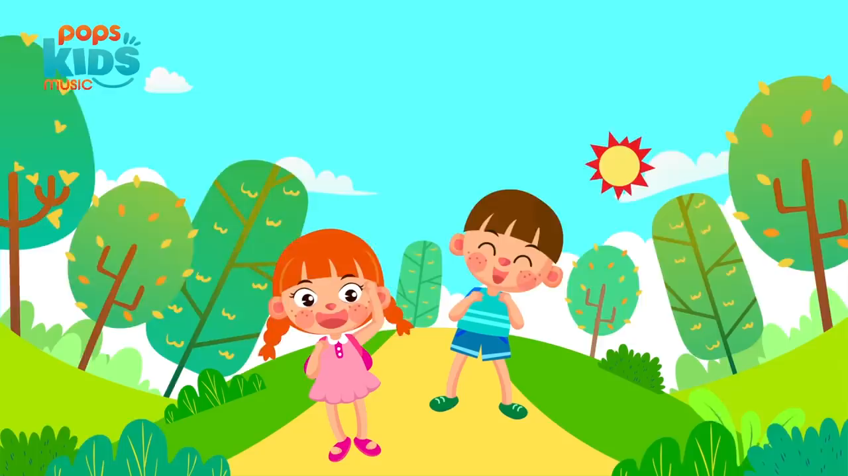
KHỞI ĐỘNG

Slide 6
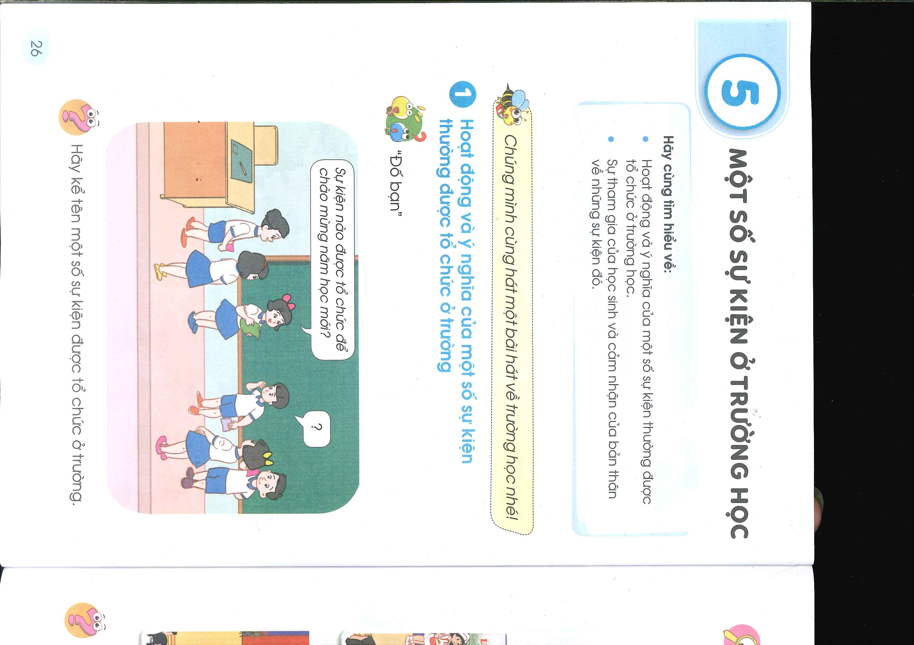

Slide 7

Đố bạn?
1. Sự kiện nào được tổ chức vào tháng 3 để tôn vinh phụ nữ?

Slide 8
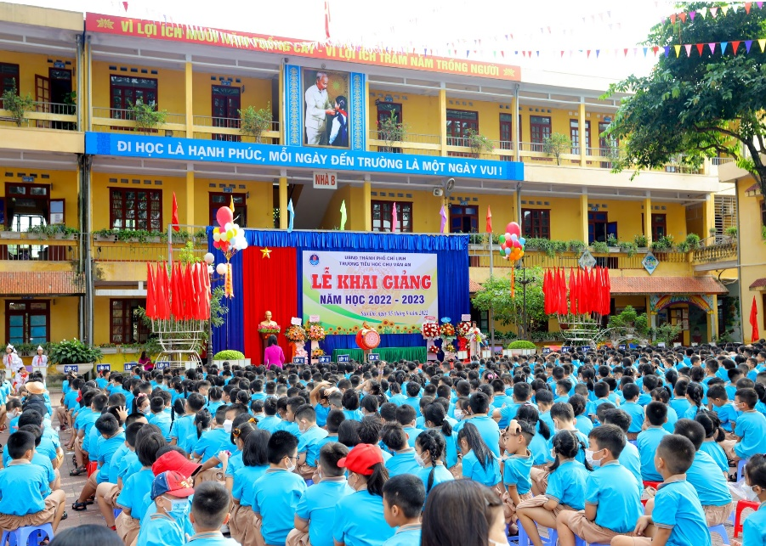
Đố bạn?
2. Sự kiện nào được tổ chức để chào đón năm học mới?

Slide 9
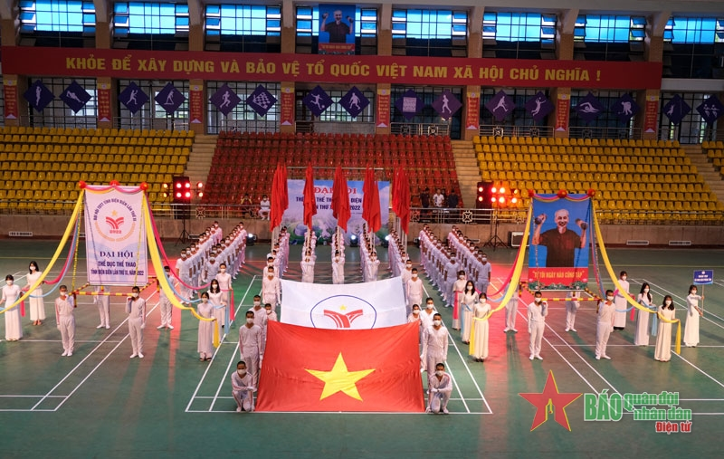
Đố bạn?
3. Sự kiện nào được tổ chức để thúc đẩy phong trào thể dục, thể thao của nhà trường?

Slide 10
Đố bạn?
4. Sự kiện nào được tổ chức vào tháng 11 để tôn vinh thầy, cô giáo Việt Nam?
Ngày 20/ 11 là ngày Thầy giáo Việt Nam.

Slide 11


Đố bạn?
5. Sự kiện nào được tổ chức để tôn vinh giá trị sách?

Slide 12
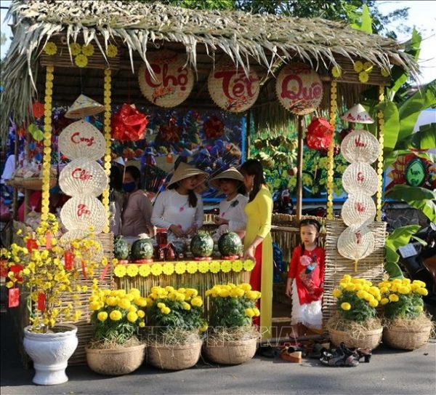
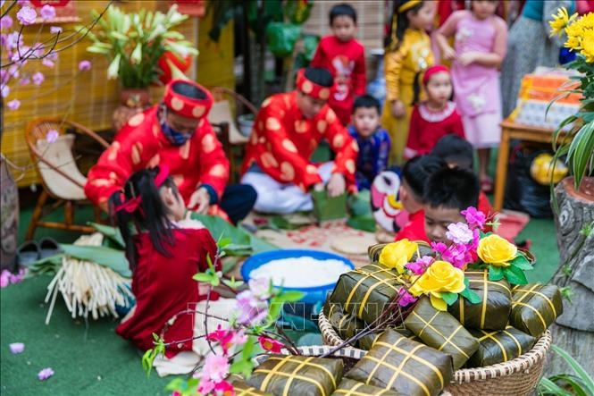
Đố bạn?
6. Sự kiện nào được tổ chức để chào đón tết Nguyên đán của dân tộc Việt Nam?

Slide 13
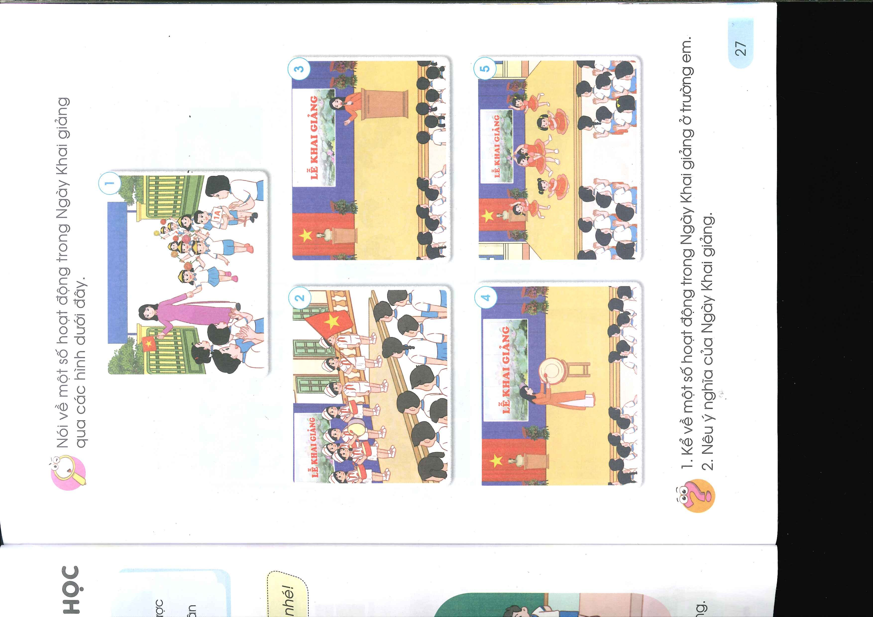

Slide 14
Các hoạt động trong ngày khai giảng:
Cả trường đón các em học sinh lớp 1
Lễ chào cờ, hát quốc ca
Cô hiệu trưởng đọc diễn văn khai giảng
Cô hiệu trưởng đánh trống khai giảng
Văn nghệ chào mừng

Slide 15

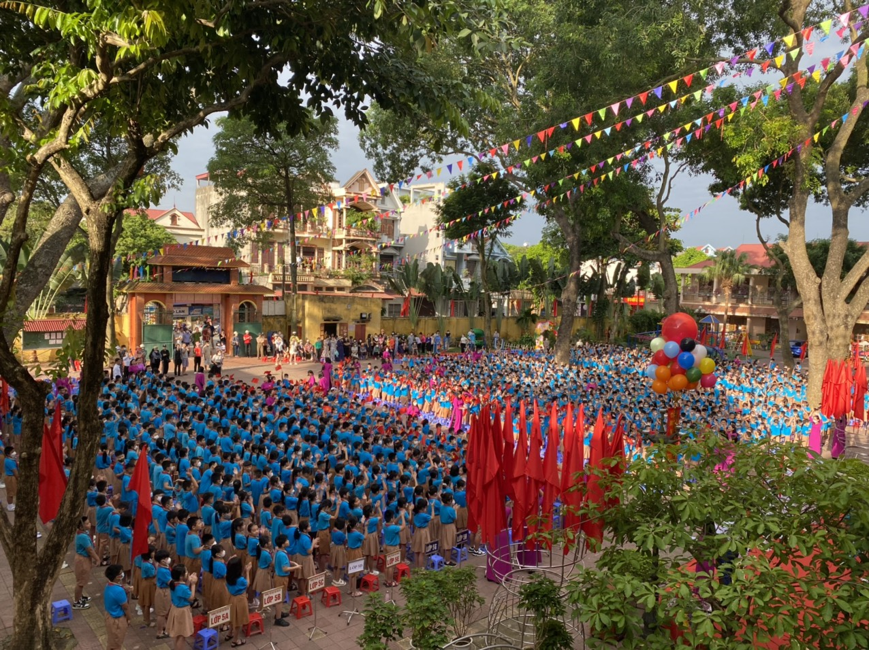
Vận dụng
Con hãy kể một số hoạt động Ngày Khai giảng của trường mình?
Đón học sinh lớp 1

Slide 16
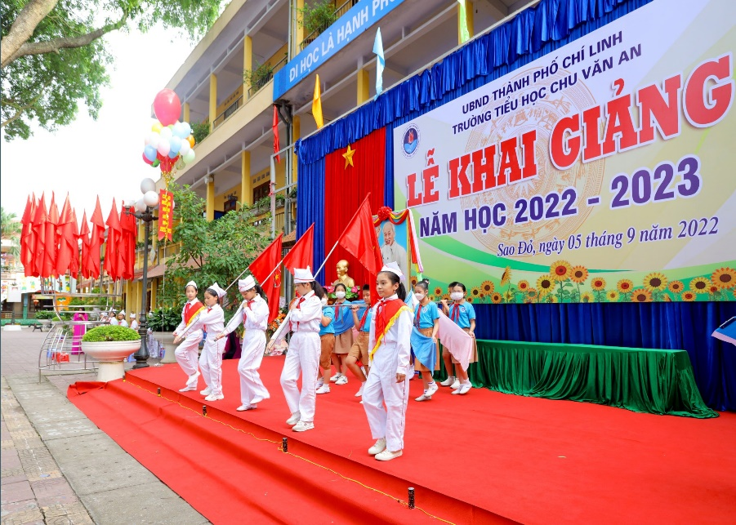
Chào cờ

Slide 17
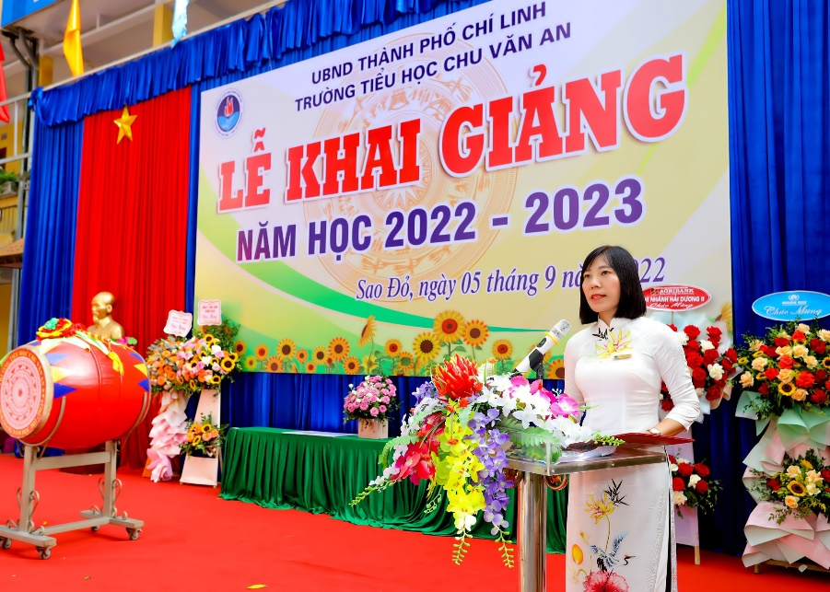
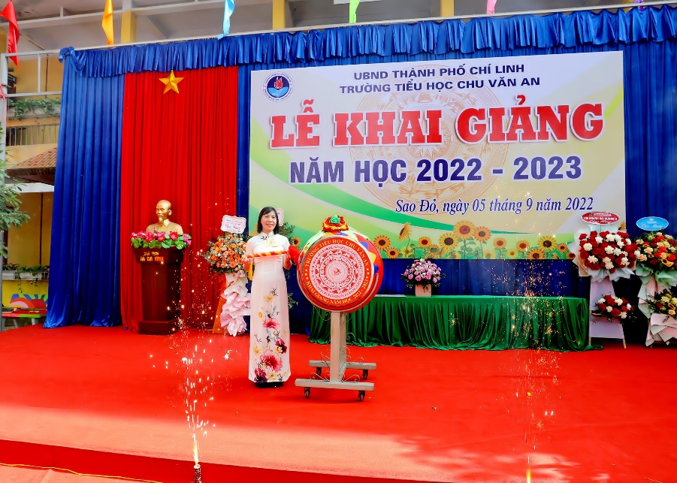
Cô hiệu trưởng đọc diễn văn và đánh trống khai giảng

Slide 18
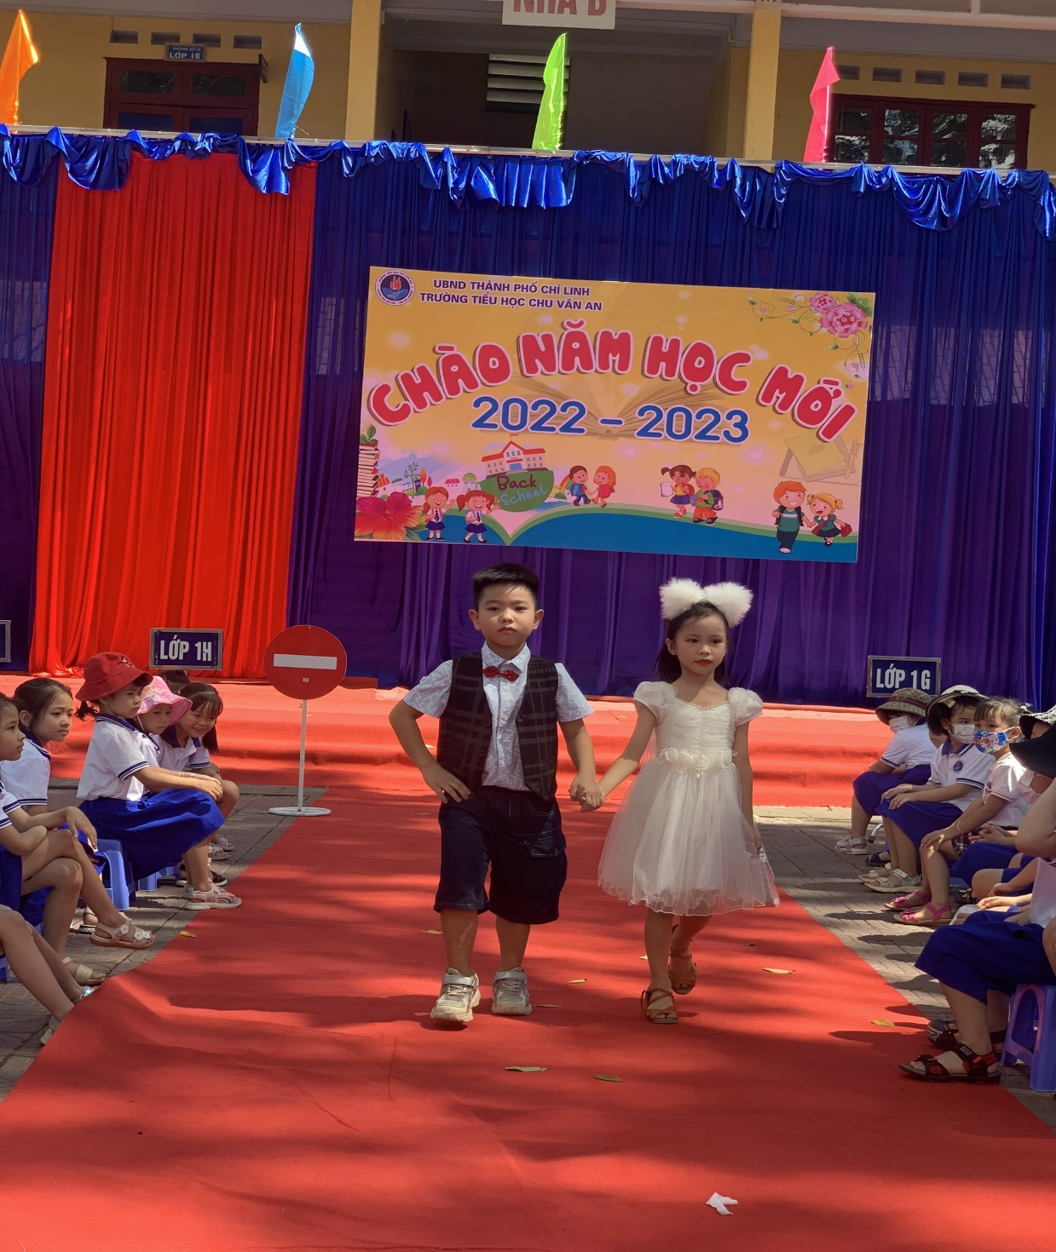
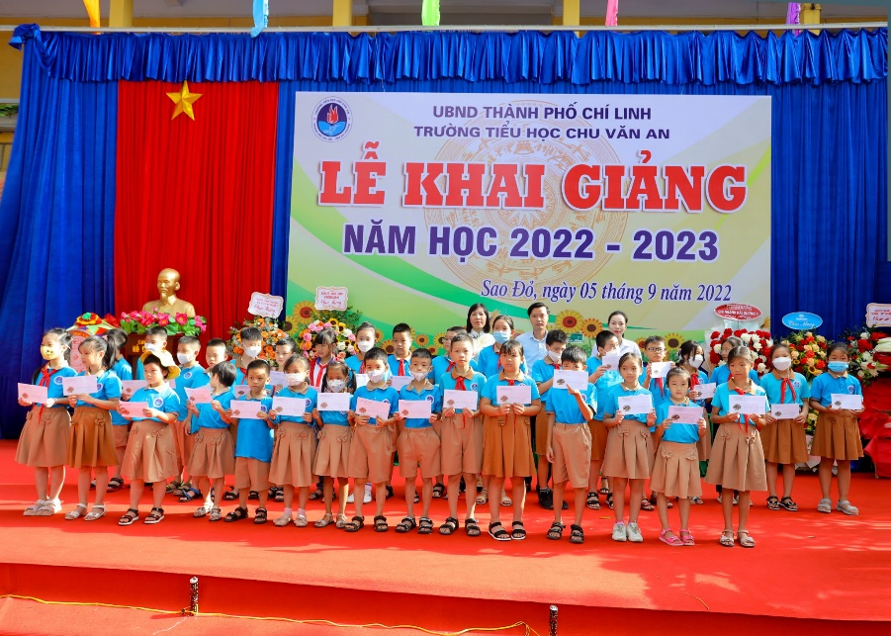
Trao quà cho học sinh khó khăn
Biểu diễn văn nghệ

Slide 19

Ngày Khai giảng thường có hai phần đó là phần Lễ và phần Hội. Phần Lễ: chào cờ, hát Quốc ca, Hiệu trưởng đọc diễn văn Khai giảng. Phần Hội là các tiết mục văn nghệ, đồng diễn thể dục, thể thao,...

Slide 20

Chúc các con học tốt!

